Slide 1
FPGsnAke
A snake game for the ATLYS FPGA

Slide 2
Λίγα λόγια για το Project
Είναι το κλασικό ‘φιδάκι’ των παλαιών κινητών.
Το φιδάκι πρέπει να φάει τα μήλα.
Δεν πρέπει να δαγκώσει την ουρά του.
Δεν πρέπει να χτυπήσει σε κάποιον τοίχο.

Slide 3
Εργαλεία που χρησιμοποιήθηκαν
Η γλώσσα περιγραφής υλικού που χρησιμοποιήθηκε είναι η ‘Verilog’.
Το περιβάλλον ανάπτυξης είναι το ‘ISE 13.4’ και το ‘Vim’.
Χρησιμοποιήθηκε ‘Version Control’ (git).
Ο κώδικας είναι διαθέσιμος στο ‘GitHub’ (και οι ρυθμίσεις του Vim).
Επίσης χρησιμοποιήθηκε python για την διευκόλυνση διεργασιών.

Slide 4
Τι τεχνολογία χρησιμοποιήθηκε έτοιμη
Ο κώδικας για την χρήση της θύρας HDMI καθώς και το πρωτόκολλο επικοινωνίας πάρθηκαν έτοιμα από τις βιβλιοθήκες που παρέχει η XILINX για την συγκεκριμένη FPGA (ATLYS).
Ο αλγόριθμος για την μετατροπή binary σε binary coded decimals (για το score).
Η μέθοδος παραγωγής ψεύδο-τυχαίων 16-bit αριθμών μέσω ‘Linear Feedback Shift Register’.

Slide 5
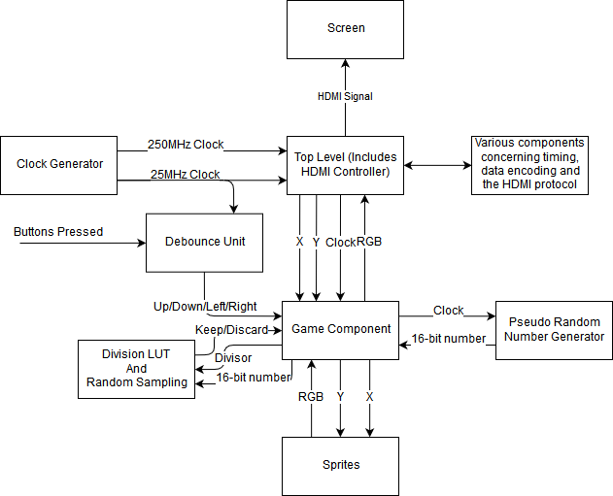
Block Diagram

Slide 6
Ανάλυση των λειτουργιών
Η γεννήτρια ρολογιού παράγει 2 ρολόγια, ένα στα 25MHz και ένα στα 250MHz
Το ρολόι των 250MHz είναι για το πρωτόκολλο του HDMI, ενώ το άλλο είναι Pixel Clock.

Slide 7
Debounce Unit
Αυτό το module έχει την ευθύνη του να κάνει debounce την είσοδο που παίρνει το board μας από τα 5 push buttons.
Ουσιαστικά θυμάται για κάθε κουμπί την προηγούμενη ευσταθή του κατάσταση και όποτε δημιουργείται αναταραχή σε σχέση με την προηγούμενη κατάσταση, αρχίζει και μετράει κύκλους.
Αν η διαταραχή στην είσοδο παραμείνει για παραπάνω από 2^16 κύκλους τότε θεωρούμε ότι το σήμα είναι ευσταθές και το προωθούμε στην έξοδο.
Διαφορετικά, σημαίνει ότι υπάρχουν διακυμάνσεις από το σήμα εισόδου του push button και έτσι δεν αλλάζει η τιμή εξόδου στο debounce unit.

Slide 8
Sprites
Εδώ έχουμε φορτωμένες τις εικόνες που μπορούμε να προβάλουμε στην οθόνη (π.χ. το μήλο, το φίδι, τα τούβλα, οι αριθμοί).
Κάθε Sprite αποτελείται από ένα μεγάλο case statement όπου για κάθε πιθανή τιμή εισόδου (X, Y), ανατίθεται η κατάλληλη RGB έξοδος
Προφανώς αυτό δεν μπορεί να γίνει με το χέρι, αφού για μία εικόνα 32x32 έχουμε 1024, 24-bit τιμές.
Συνεπώς υλοποιήθηκε ένα πρόγραμμα σε python που παρήγαγε αυτόματα αρχεία σε Verilog με είσοδο μια εικόνα.

Slide 9
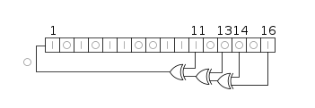
Pseudo Random Number Generator
Για την παραγωγή τυχαίων αριθμών χρησιμοποιήθηκε η μέθοδος γνωστή ως ‘Linear Feedback Shift Register’.
Το κύκλωμα λειτουργεί με το να γίνεται shift στις τιμές ενός shift register και η καινούργια τιμή που μπαίνει μέσα να είναι μια συνάρτηση της προηγούμενης κατάστασης.

Slide 10
Pseudo Random Number Generator (Συνέχεια)
Το κύκλωμα αυτό όπως είναι προφανές δεν παράγει τυχαίους αριθμούς, αφού αν γνωρίζουμε την τιμή για μία χρονική στιγμή τότε μπορούμε να υπολογίσουμε την επόμενη.
Αυτό που είναι τυχαίο όμως είναι το πότε κοιτάμε την έξοδο της γεννήτριας.

Slide 11
Επιλογή νέας θέσης για το μήλο
Τους πρώτους 169^2=28.561 κύκλους κάθε 25.000.000 κύκλους ξεκινάει ένας έλεγχος.
Υπάρχουν συνολικά 169 διαθέσιμες θέσεις, και συνεπώς το φιδάκι μπορεί να έχει μέγεθος μέχρι 169.
Άρα σε κάθε μία από τις 169 θέσεις ελέγχουμε αν κάποιο από τα 169 μέρη του φιδιού βρίσκονται πάνω στην θέση που εξετάζουμε.
Αν δεν είναι διαθέσιμη πάμε στην επόμενη.
Αν είναι ελεύθερη τότε τρέχουμε έναν σειριακό αλγόριθμο για random sampling, ο οποίος κρατάει ισοπίθανα μία από όλες τις τιμές που περνάνε ως είσοδος.

Slide 12
Division LUT και Random Sampling
Το random sampling λειτουργεί με το να αναθέτει στο i-οστό αντικείμενο πιθανότητα να το κρατήσει ίση με 1/i.
Άρα εύκολα μπορεί να αποδειχτεί ότι στο τέλος μετά από Ν στοιχεία, το στοιχείο που θα έχει κρατηθεί θα είναι ένα από αυτά τα Ν με ίση πιθανότητα 1/Ν.
Συνεπώς θα πρέπει να λυθεί και το πρόβλημα της διαίρεσης, το οποίο κυκλωματικά είναι δύσκολο (παίρνει πολλούς κύκλους).
Όμως το να φτιάξουμε ένα Look Up Table που να μας δίνει το πηλίκο μιας διαίρεσης για κάθε διαιρέτη (1 ως 169) είναι εύκολο.

Slide 13
Κίνηση φιδιού
Κρατάμε σε registers την θέση του κάθε μέρος του φιδιού.
Μια απλή FSM με βάση τα push buttons ελέγχει την επόμενη θέση του κεφαλιού του φιδιού.
Η κίνηση μεταδίδεται στα υπόλοιπα μέρη του φιδιού με το να μεταδίδουμε την παλιά τιμή του κεφαλιού ένα βήμα κάτω και ούτω καθεξής.

Slide 14
Score
Κάθε φορά που το φιδάκι τρώει ένα μήλο αυξάνεται η τιμή ενός μετρητή.
Αυτό επίσης ‘ξεκλειδώνει’ επιπλέον register με αποτέλεσμα να ζωγραφίζεται το φιδάκι μεγαλύτερο.
Το δυαδικό score προκειμένου να αναπαρασταθεί πρέπει να μετατραπεί σε BCD μορφή, όπου εκεί χρησιμοποιήθηκε έτοιμος κώδικας.

Slide 15
Ζωγραφική
Σε κάθε κύκλο δίνεται ως είσοδος στο Game Component μια Χ και μία Υ συντεταγμένη που αντιστοιχούν σε ποια θέση στην οθόνη βρίσκεται ο ‘pointer’ που ‘ζωγραφίζει’.
Εξετάζεται λοιπόν, αν βρίσκεται κάτι σε αυτήν την (Χ, Υ) θέση και επιστρέφεται κατάλληλο χρώμα με βάση το Sprite, αλλιώς μαύρο.

Slide 16
Συνθήκες τερματισμού
Το να χτυπήσει το κεφάλι του φιδιού στα σύνορα, το οποίο ελέγχεται πολύ εύκολα κάθε φορά που πάει να κινηθεί το φίδι.
Το να χτυπήσει το κεφάλι του φιδιού σε κάποιο μέρος της ουράς του.
Αυτό είναι πιο δύσκολο να ελεγχτεί αλλά υλοποιείται παρόμοια με την αναζήτηση νέας θέσης για το μήλο.
Ουσιαστικά ελέγχουμε μέσα σε 168 κύκλους αν το κεφάλι βρίσκεται σε θέση όπου και κάποιο άλλο μέρος του φιδιού βρίσκεται.

Slide 17
Τι απομένει / Μελλοντικά σχέδια
Main Menu οθόνη με δυνατότητα επιλογής δυσκολίας
Game over οθόνη.
Καλύτερα γραφικά.

Slide 18
Σχόλια, απορίες, ιδέες;
Ευχαριστώ για τον χρόνο σας

Slide 19
Πηγές
Ο κώδικας μου: https://github.com/mouroutzoglou/FPGsnAke
Xilinx documentation και drivers για το HDMI: https://www.xilinx.com/support/documentation/application_notes/xapp495_S6TMDS_Video_Interface.pdf
Pseudo RNG: https://en.wikipedia.org/wiki/Linear-feedback_shift_register
Binary σε BCD: http://www.johnloomis.org/ece314/notes/devices/binary_to_BCD/bin_to_bcd.html

